Slide 1
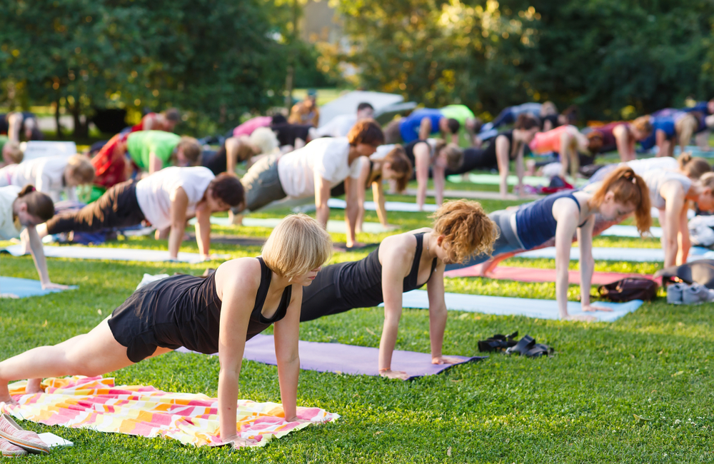
Aikuisliikunta ja sen kehittäminen urheiluseuroissa
Notes:
Vuoden 2017 lopussa yli 18-vuotiaita aikuisia oli 4 446 382, mikä vastaa noin 81 %:a koko väestöstä. 65 vuotta täyttäneitä oli 21,4 % väestöstä, mikä vastaa asukasmäärässä noin 1 180 000 henkilöä. (Tilastokeskus 2018d) Tilastokeskuksen mukaan vuonna 2017 työllisiä 15–74-vuotiaita oli yhteensä 4 114 000 henkilöä ja työttömiä 234 000 henkilöä. Työvoiman ulkopuolella oli edellä mainitun ikäisistä 1 407 000 suomalaista. (Tilastokeskus 2018b) Työvoiman ulkopuolella olevista valtaosa on vanhuus- tai työkyvyttömyyseläkkeellä olevia, pitkäaikaisesti sairaita tai opiskelijoita ja koululaisia.
Erään arvion (Koivuniemi & Rikala 2016, 4; ks. myös Pyykkönen & Rikala 2018, 14–23) mukaan yli miljoona suomalaista kuuluu niin sanotun soveltavan liikunnan kohderyhmiin sairauden, vamman tai korkean iän vuoksi. Näiden henkilöiden fyysinen, kognitiivinen, psyykkinen ja/tai sosiaalinen toimintakyky on selvästi heikentynyt pitkäaikaissairauden, vamman tai iän takia. Heistä osa käyttää yleisiä liikuntapalveluja ja osa tarvitsee heidän erityistarpeensa huomioon ottavaa sovellettua liikuntaa. Esimerkiksi liikuntaryhmissä liikkuukin paljon ihmisiä, joilla on jokin liikkumiseen tai toimintakykyyn tavalla tai toisella vaikuttava sairaus tai vamma.
Toinen merkittävä vähemmistö ovat maahanmuuttajataustaiset henkilöt. Maahanmuuttajataustaiset eivät ole yhtenäinen väestöryhmä. Erilaiset asiat, kuten vaikkapa liikkuminen ja sen edistäminen, näyttäytyvät eri ryhmissä erilaisina. Maahanmuuttajataustaisten henkilöiden näkökulma on erilainen riippuen esimerkiksi maahanmuuttoiästä, aikaisemmasta kotimaasta ja siellä vallitsevasta tilanteesta ja kulttuurista, maahanmuuttosyystä sekä Suomessa asutusta ajasta. (Castaneda ym. 2017)
Myös tilastot maahanmuuttajataustaisesta väestöstä vaihtelevat riippuen siitä, tarkastellaanko kohdejoukon taustamuuttujana esimerkiksi kansalaisuutta, syntymämaata, kieltä tai uuden syntyperäluokituksen mukaisia muuttujia. Vuonna 2016 Suomen väestöstä ulkomaalaistaustaisia*) oli noin 364 800 henkilöä eli 6,6 % (suomalaistaustaisia oli samana vuonna noin 5 138 500 henkilöä). Ulkomailta on muutettu Suomeen monista eri syistä. Tärkeimmät maahanmuuton syyt olivat ulkomailla syntyneellä ulkomaalaistaustaisella 15–64-vuotiaalla väestöllä vuonna 2014 yleisyysjärjestyksessä perhesyyt, työ, pakolaisuus, opiskelu ja muut syyt. Taustamaan mukaan tarkasteluna esimerkiksi Venäjältä muutettiin eniten perhesyistä, Virosta työn perässä ja perhesyistä, Lähi-idästä ja Afrikasta perhesyistä ja pakolaisuuden takia ja Aasiasta perhesyistä. Pakolaistaustaisten yleisimmät taustamaat olivat Irak, Somalia, Afganistan ja Iran. (Sutela & Larja 2015)
Muita vähemmistöjä Suomessa ovat esimerkiksi suomenruotsalaiset, romanit ja saamelaiset, joita on kutsuttu perinteisiksi tai vanhoiksi vähemmistöiksi. Vuoden 2017 lopussa äidinkielenään ruotsia puhui noin 289 000 henkilöä (5,2 % väestöstä) (Tilastokeskus 2018d). Koska henkilörekisterilaki kieltää Suomessa etnisen alkuperän merkitsemisen rekistereihin, väestöä ei tilastoida etnisyyden perusteella. Siksi voidaan vain arvioida romaneja olevan noin 10 000–12 000. Romanit ovat monella tapaa sosioekonomisilta lähtökohdiltaan heikossa asemassa verrattuna koko väestöön. (Weiste-Paakkanen ym. 2014, 10) Saamelaiset ovat Fennoskandian pohjoisosissa elävä alkuperäiskansa. Suomen saamelaiskäräjien mukaan saamelaisia on Suomessa noin 10 000, joista suurin osa (60 %) asuu kotiseutualueen ulkopuolella (Saamelaiskäräjät 2018).
Vähemmistöihin kuuluvien suomalaisten liikuntakäyttäytymisestä ja liikuntaan osallistumisesta on hyvin niukasti tietoa ja sitä tarvitaan lisää (ks. kuitenkin Junkala & Lallukka 2012). On kuitenkin syytä korostaa, että vähemmistöt ovat monessa suhteessa yhtä heterogeenisiä väestönosia kuin pääväestökin. Siten yksittäisen vähemmistötaustaisen henkilön tai perheen kohdalla vähemmistöön liitetyt asiat tai stereotypiat eivät pidä aina paikkaansa.
*) Ulkomaalaistaustaisia ovat Tilastokeskuksen mukaan ne henkilöt, joiden molemmat vanhemmat tai ainoa tiedossa oleva vanhempi on syntynyt ulkomailla (Tilastokeskus 2018a).

Slide 2
Aikuiset urheiluseuroissa
13 % tutkimukseen osallistuneista 15 vuotta täyttäneistä suomalaisista on urheiluseuran jäsen (European Commission 2018, T31).
Nuorista aikuisista (korkeakoulu- ja ammattikorkeakouluopiskelijat) liikkuu urheiluseuroissa noin 15 %. Aikuisista naisista noin 15 % ja miehistä 15–20 % liikkuu urheiluseurassa. (Lehtonen & Hakonen 2013, 21–22)
Korkeakoululiikunnan barometrin mukaan korkeakouluopiskelijoista 21,8 % liikkuu liikuntajärjestössä tai urheiluseurassa (Saari ym. 2014, 40).
Notes:
Erään arvion mukaan suomalaisissa urheiluseuroissa on yli 2,5 miljoonaa jäsenyyttä, ja monet seurojen jäsenistä ovat jäseniä useammissa seuroissa (Koski & Mäenpää 2018, 49).
Tällä hetkellä suuri osa urheiluseurojen toiminnasta on suunnattu lapsille ja nuorille. LIITU-tutkimuksen mukaan 9–15-vuotiaista lapsista ja nuorista 51 % osallistuu urheiluseuratoimintaan säännöllisesti ja aktiivisesti ja 11 % silloin tällöin. Seuratoimintaan tullaan mukaan keskimäärin kuuden ja seitsemän ikävuoden vaiheilla, ja aloitusikä näyttää varhaistuvan koko ajan. Myös varhainen yhteen lajiin erikoistuminen on yleistynyt, ja päälajin valinta tehdään nykyisin jo yhdeksän vuoden iässä. Urheiluseuraharrastaminen lopetetaan keskimäärin 11-vuotiaana: päätöksen urheiluseurassa harrastamisen lopettamisesta oli tehnyt alle kouluikäisenä 10 % lapsista ja nuorista, 7–9-vuotiaana 24 %, 10–12-vuotiaana 38 %, ja yli 12-vuotiaana 28 %. Yleisimmät urheiluseurassa liikkumisen lopettamisen syyt ovat seuraavat:
kyllästyminen lajiin (23 %:lle vastaajista tämä syy vaikutti erittäin paljon; 61 %:lle vastaajista syy vaikutti vähintään jonkin verran)
ei viihdy joukkueessa tai ryhmässä (23 %; 60%)
harrastaminen ei ole tarpeeksi innostavaa (17 %; 57 %).
(Mononen ym. 2016)
Se, että liikkuminen seuratoiminnan puitteissa aloitetaan yhä aikaisemmin ja yhteen lajiin erikoistuminen tehdään varhaisessa vaiheessa, voi kohottaa riskiä kyllästyä lajiharrastamiseen ennen aikuisuutta. Urheiluseuratoiminnan lopettaneista lähes neljä viidestä oli kuitenkin halukas aloittamaan liikuntaharrastuksen seurassa uudelleen (Mononen ym. 2016, 35).
Urheiluseuroissa tapahtuvasta aikuisten liikunnan harrastamisesta on vain hajanaista tutkimustietoa. Tuoreen Eurobarometrin mukaan 13 % tutkimukseen osallistuneista 15 vuotta täyttäneistä suomalaisista on urheiluseuran jäsen (European Commission 2018, T31). Nuorista aikuisista (korkeakoulu- ja ammattikorkeakouluopiskelijat) liikkuu urheiluseuroissa noin 15 %. Aikuisista naisista noin 15 % ja miehistä 15–20 % liikkuu urheiluseurassa. (Lehtonen & Hakonen 2013, 21–22) Korkeakoululiikunnan barometrin mukaan korkeakouluopiskelijoista 21,8 % liikkuu liikuntajärjestössä tai urheiluseurassa (Saari ym. 2014, 40).
Osa aikuisista on harrastanut liikuntaa seurassa lapsuudesta aikuisuuteen keskeytyksettä. Osa lapsena ja nuorena urheiluseurassa liikkumisen lopettaneista aloittaa viimeistään aikuisena jälleen liikkumisen seurassa. Joskus myös laji ja seura voivat vaihtua. Osa aikuisista tulee seuratoimintaan mukaan ilman, että on aikaisemmin liikkunut seurassa. Liikunnan kannalta haastavat elämänvaiheet ja elämäntilanteet vaikuttavat luonnollisesti myös urheiluseurassa liikkumiseen.
Aikuisliikunnan kehittäminen urheiluseuroissa ei ole ollut aina itsestään selvyys. Aikuisliikunta on saattanut kilpailla resursseista ja arvostuksesta lasten ja nuorten liikunnan sekä huippu-urheilun kanssa. Ei kuitenkaan ole aina niin, että seuroissa juuri huippu-urheilu olisi valta-asemassa muuhun nähden (Kauravaara & Koivuniemi 2016, 20–21). Moni seura on joka tapauksessa kautta aikojen järjestänyt aktiivisesti aikuisliikunnan ryhmiä ja kehittänyt aikuisliikunnan toimialaa (Laalo-Häikiö 2011). Koski kirjoitti kahdeksan vuotta sitten, että ”merkkejä aikuisliikunnan yleistymisestä seuroissa on olemassa, ja seuroissa on halukkuutta panostaa siihen lähitulevaisuudessa” (Koski 2010, 49).
Suomessa kehitetyn Sports Club for Health -ohjelman virallisesti vuonna 2009 käynnistyneessä ensimmäisessä vaiheessa keskityttiin erityisesti aikuisliikuntaan (Kokko ym. 2009). Tällöin julkaistut ensimmäiset suositukset päivitettiin vuonna 2011 (Kokko ym. 2011). Urheiluseuroissa alettiinkin aikaisempaa systemaattisemmin kehittää lajilähtöistä terveysliikuntaa eli aikuisten harrasteliikuntaa esimerkiksi Kunnossa Kaiken Ikää -ohjelman myöntämien hankeavustusten turvin. Tarkoituksena oli madaltaa lajiharrastamisen kynnystä ja mahdollistaa yhä useamman aikuisen liikkumisen urheiluseurassa. Käytännössä kehitystyö on tarkoittanut oman lajin soveltamista uusille kohderyhmille. Tällöin on kokeiltu esimerkiksi uusia sääntösovelluksia tai vaihtoehtoisia varusteita ja välineitä. Lisäksi on perustettu uusia ryhmiä ja liikuntapalveluita, tehostettu markkinointia ja viestintää, koulutettu ohjaajia sekä viritelty yhteistyötä muiden toimijoiden kanssa. (Hovi & Malvela 2012) Vuonna 2012 moni lajiliitto lähti Suomen Kuntoliikuntaliitto ry:n kannustamana laatimaan oman lajin aikuisliikunnastaan terveysprofiilia (yleisurheilu, Hallaranta 2012; ratsastus, Hyttinen 2012; golf, Koskela & Linnolahti 2012; taitoluistelu, Laakkonen & Salminen; jääkiekko, Oikarinen; Suomen Nyrkkeilyliitto ry; Suomen Suunnistusliitto ry).
Suomalaisen liikunnan ja urheilun yhteisessä menestyssuunnitelmassa luvataan seuratoimintaan liittyen näin:
Huolehdimme siitä, että seurat näkevät toimintaympäristön muutokset ja elävät ajassa. Seurat ovat innostavia ja inspiroivia yhteisöjä, joihin kaikki ovat tervetulleita. Seuroilla on osaamista ja toimintaedellytyksiä lisätä liikettä ja rakentaa urheilijan polkua. (Olympiakomitea 2016)
Menestyssuunnitelmassa nähdään, että kun maailma muuttuu, urheiluseurojen on muututtava mukana, jos ne haluavat pysyä elinvoimaisina. Vuonna 2017 julkaistiin Sports Club for Health -ohjeistus urheiluseuroille terveysnäkökulman hyödyntämiseen (Koski ym. 2017). Ohjeistus jatkaa menestyssuunnitelman ajatusta siitä, että seuratoiminnalla on paljon mahdollisuuksia löytää paikkansa kaikkien ikäryhmien, myös aikuisten ja iäkkäiden, kasvavilla liikunnan ja hyvinvoinnin markkinoilla.
Varsinaista lasten ja nuorten urheilun laatuseurasertifikaattiin (Sinettiseura-tunnus) verrattavaa aikuisliikunnan laatuseurasertifikaattia ei kuitenkaan ole ollut ennen vuotta 2018 kuin yhdellä lajiliitolla. Suomen Voimisteluliitto ry myönsi Priima-laatuseurasertifikaatteja vuosina 2007–2017. Priima-tunnuksen saaneet seurat panostivat aikuisten terveys- ja kuntoliikunnan kehittämiseen. Vuonna 2018 Olympiakomitea, lajiliitot ja liikunnan aluejärjestöt lanseerasivat urheiluseurojen laatuseuraohjelman, Tähtiseura-ohjelman, jonka tavoitteena on kehittää suomalaista urheiluseuratoimintaa. Ohjelmassa Tähtiseura-laatumerkkiä voi hakea lasten ja nuorten toimintaan, aikuisten liikuntatoimintaan sekä huippu-urheiluun. Tähtimerkki antaa urheiluseuroille aikaisempaa paremmat työkalut aikuisten liikunnan toimialan kehittämiseen.

Slide 3
Aikuisten liikunta urheiluseuroissa
Lajiharjoituksia
Erilaisia harrasteryhmiä
Aloittelijoiden kursseja
Tapahtumia ja leirejä
Kilpailuja veteraanikilpailuista ja palloilusarjojen aladivisioonista ylädivisiooneihin ja masters-kilpailuihin
Liikuntapalveluja työyhteisöille
Notes:
Liikunta- ja urheiluseurat ovat keskeisiä suomalaisten liikuttajia. Seurojen tarkkaa lukumäärää ei tiedä kukaan (Koski & Mäenpää 2018, 27). Liikunta- ja urheiluseuroja on Suomessa määrittelystä riippuen 6 000–20 000 kappaletta. Yhdistysten nimien perusteella löytyy noin 20 000 liikunta- ja urheilualan yhdistystä. Näistä 6 000–7 000 toimii kunnallisten järjestelmien kautta. Rekisteröintien ja aiempien käsitysten kautta arvioiden seuroja on 11 000–13 000 kappaletta, ja jos asiaa kysytään kunnan viranhaltijoilta, arvio on noin 10 000 liikunta- ja urheiluseuraa. (Koski 2013, 19–28)
Erään arvion mukaan suomalaisissa urheiluseuroissa on yli 2,5 miljoonaa jäsenyyttä, ja monet seurojen jäsenistä ovat jäseniä useammissa seuroissa (Koski & Mäenpää 2018, 49). Aikuisliikkujien määrästä urheiluseuroissa on niukasti tutkimustietoa. Tuore Eurobarometri kertoo kuitenkin, että 13 % tutkimukseen osallistuneista 15-vuotta täyttäneistä suomalaisista on urheiluseuran jäsen (European Commission 2018, T31).
Urheiluseurojen toiminnasta pääosa on suunnattu leikki- ja kouluikäisille lapsille, nuorille sekä työikäisille aikuisille. Tarjontaa on vähemmän pienimmille lapsille sekä iäkkäille henkilöille. Seurojen toiminta on tällä hetkellä suunnattu pääosin liikunnasta ja tietystä lajista valmiiksi kiinnostuneille. Toisinaan toimintaa järjestetään myös tarkasti rajatuille kohderyhmille, kuten eri kulttuuritaustasta tuleville, liikunnan soveltamista tarvitseville, asunnottomille ja työttömille. (Kauravaara & Koivuniemi 2016, 16–17)
Liikunta- ja urheiluseurat tarjoavat aikuisille lajiharjoitusten lisäksi erilaisia harrasteryhmiä, aloittelijoiden kursseja sekä tapahtumia ja leirejä. Lisäksi seurat tarjoavat aikuisille monipuolisia mahdollisuuksia harrastaa kilpaurheilua veteraanikilpailuista ja palloilusarjojen aladivisioonista ylädivisiooneihin ja masters-kilpailuihin. Osa aikuisten liikuntatoiminnasta toteutetaan hankerahoituksella, joka mahdollistaa uusien ideoiden kokeilemisen (esim. Hovi & Malvela 2012). Viime vuosikymmenen aikana liikunta- ja urheiluseurat ovat ottaneet aikaisempaa vahvempaa roolia myös hyvinvointia edistävien liikuntapalvelujen tuottamisessa työpaikoille (Olympiakomitea 2018b; Turpeinen & Valkama 2013).

Slide 4
Aikuisliikunnan kehittäminen urheiluseuroissa
Moni seura järjestänyt aikuisille liikuntaa jo pitkän aikaa.
Sports Club for Health -ohjelman vuonna 2009 käynnistyneessä ensimmäisessä vaiheessa keskityttiin erityisesti aikuisliikuntaan.
Urheiluseuroissa alettiinkin aikaisempaa systemaattisemmin kehittää lajilähtöistä terveysliikuntaa eli aikuisten harrasteliikuntaa esimerkiksi Kunnossa Kaiken Ikää -ohjelman myöntämien hankeavustusten turvin.
Vuonna 2012 moni lajiliitto lähti Suomen Kuntoliikuntaliitto ry:n kannustamana laatimaan oman lajin aikuisliikunnastaan terveysprofiilia.
Suomen Voimisteluliitto myönsi Priima-laatuseurasertifikaatteja vuosina 2007–2017.
Vuodesta 2018 alkaen urheiluseurojen laatuseuraohjelmassa, Tähtiseura-ohjelmassa, myös aikuisten liikunnan laatumerkki.
Notes:
Aikuisliikunnan kehittäminen urheiluseuroissa ei ole ollut aina itsestään selvyys. Aikuisliikunta on saattanut kilpailla resursseista ja arvostuksesta lasten ja nuorten liikunnan sekä huippu-urheilun kanssa. Ei kuitenkaan ole aina niin, että seuroissa juuri huippu-urheilu olisi valta-asemassa muuhun nähden (Kauravaara & Koivuniemi 2016, 20–21). Moni seura on joka tapauksessa kautta aikojen järjestänyt aktiivisesti aikuisliikunnan ryhmiä ja kehittänyt aikuisliikunnan toimialaa (Laalo-Häikiö 2011). Koski kirjoitti kahdeksan vuotta sitten, että ”merkkejä aikuisliikunnan yleistymisestä seuroissa on olemassa, ja seuroissa on halukkuutta panostaa siihen lähitulevaisuudessa” (Koski 2010, 49).
Suomessa kehitetyn Sports Club for Health -ohjelman virallisesti vuonna 2009 käynnistyneessä ensimmäisessä vaiheessa keskityttiin erityisesti aikuisliikuntaan (Kokko ym. 2009). Tällöin julkaistut ensimmäiset suositukset päivitettiin vuonna 2011 (Kokko ym. 2011). Urheiluseuroissa alettiinkin aikaisempaa systemaattisemmin kehittää lajilähtöistä terveysliikuntaa eli aikuisten harrasteliikuntaa esimerkiksi Kunnossa Kaiken Ikää -ohjelman myöntämien hankeavustusten turvin. Tarkoituksena oli madaltaa lajiharrastamisen kynnystä ja mahdollistaa yhä useamman aikuisen liikkumisen urheiluseurassa. Käytännössä kehitystyö on tarkoittanut oman lajin soveltamista uusille kohderyhmille. Tällöin on kokeiltu esimerkiksi uusia sääntösovelluksia tai vaihtoehtoisia varusteita ja välineitä. Lisäksi on perustettu uusia ryhmiä ja liikuntapalveluita, tehostettu markkinointia ja viestintää, koulutettu ohjaajia sekä viritelty yhteistyötä muiden toimijoiden kanssa. (Hovi & Malvela 2012) Vuonna 2012 moni lajiliitto lähti Suomen Kuntoliikuntaliitto ry:n kannustamana laatimaan oman lajin aikuisliikunnastaan terveysprofiilia (yleisurheilu, Hallaranta 2012; ratsastus, Hyttinen 2012; golf, Koskela & Linnolahti 2012; taitoluistelu, Laakkonen & Salminen; jääkiekko, Oikarinen; Suomen Nyrkkeilyliitto ry; Suomen Suunnistusliitto ry).
Suomalaisen liikunnan ja urheilun yhteisessä menestyssuunnitelmassa luvataan seuratoimintaan liittyen näin:
Huolehdimme siitä, että seurat näkevät toimintaympäristön muutokset ja elävät ajassa. Seurat ovat innostavia ja inspiroivia yhteisöjä, joihin kaikki ovat tervetulleita. Seuroilla on osaamista ja toimintaedellytyksiä lisätä liikettä ja rakentaa urheilijan polkua. (Olympiakomitea 2016)
Menestyssuunnitelmassa nähdään, että kun maailma muuttuu, urheiluseurojen on muututtava mukana, jos ne haluavat pysyä elinvoimaisina. Vuonna 2017 julkaistiin Sports Club for Health -ohjeistus urheiluseuroille terveysnäkökulman hyödyntämiseen (Koski ym. 2017). Ohjeistus jatkaa menestyssuunnitelman ajatusta siitä, että seuratoiminnalla on paljon mahdollisuuksia löytää paikkansa kaikkien ikäryhmien, myös aikuisten ja iäkkäiden, kasvavilla liikunnan ja hyvinvoinnin markkinoilla.
Varsinaista lasten ja nuorten urheilun laatuseurasertifikaattiin (Sinettiseura-tunnus) verrattavaa aikuisliikunnan laatuseurasertifikaattia ei kuitenkaan ole ollut ennen vuotta 2018 kuin yhdellä lajiliitolla. Suomen Voimisteluliitto ry myönsi Priima-laatuseurasertifikaatteja vuosina 2007–2017. Priima-tunnuksen saaneet seurat panostivat aikuisten terveys- ja kuntoliikunnan kehittämiseen. Vuonna 2018 Olympiakomitea, lajiliitot ja liikunnan aluejärjestöt lanseerasivat urheiluseurojen laatuseuraohjelman, Tähtiseura-ohjelman, jonka tavoitteena on kehittää suomalaista urheiluseuratoimintaa. Ohjelmassa Tähtiseura-laatumerkkiä voi hakea lasten ja nuorten toimintaan, aikuisten liikuntatoimintaan sekä huippu-urheiluun. Tähtimerkki antaa urheiluseuroille aikaisempaa paremmat työkalut aikuisten liikunnan toimialan kehittämiseen.

Slide 5
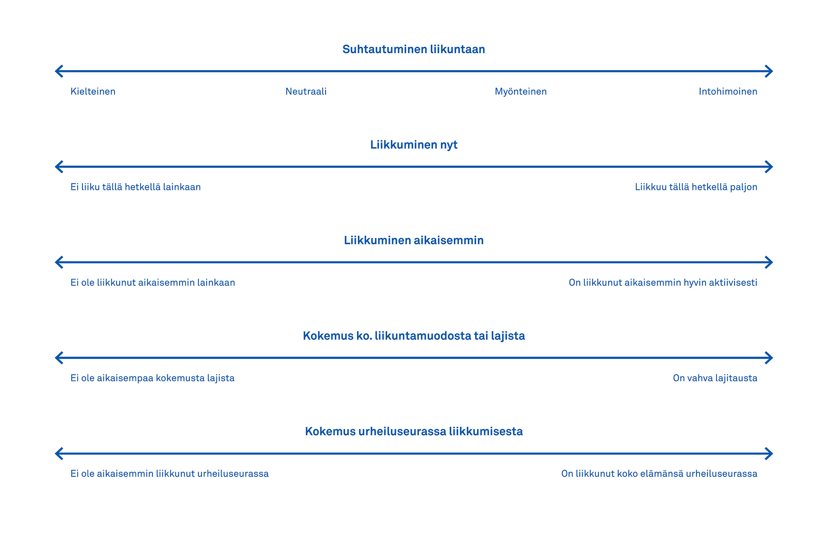
Notes:
Jäsenten ja potentiaalisten jäsenten tilanteen hahmottaminen eri ulottuvuuksien kautta. Kenelle seura järjestää aikuisliikuntaa?
Urheiluseurat järjestävät valmennusta ja ohjausta ”aktiiveille” ja liikuntaa ”tavallisille” jäsenille (Koski & Mäenpää 2018, 39–40). Urheiluseurojen liikuntatoiminta on tällä hetkellä suunnattu pääosin liikunnasta ja lajista valmiiksi kiinnostuneille ja innostuneille. Silti urheiluseuroilla on tarjolla myös alkeiskursseja, jonne aloittelijat ovat tervetulleita. Kun liikuntajärjestöjen edustajilta haastattelussa kysyttiin halukkuutta järjestää vähän liikkuville henkilöille matalan kynnyksen toimintaa, järjestöt olivat kyllä halukkaita toiminnan järjestämiseen mutta niillä ei ollut resursseja etsiä ihmisiä, joita liikkuminen ei kiinnosta ja innosta. Jonkinlainen liikuntakipinä on siten täytynyt syttyä, jotta myös vähän liikkuva henkilö osaa hakeutua ja tulee hakeutuneeksi urheiluseuran liikuntatoiminnan pariin. Urheilujärjestöissä nostettiinkin esille ajatus, että vähäisen liikkumisen vähentämistalkoissa urheiluseurat voisivat keskittyä erityisesti siihen, että ne saavat jo toiminnassa mukana olevat liikkujat pysymään liikkumisharrastuksensa parissa mahdollisimman pitkään. (Kauravaara & Koivuniemi 2016, 17–18; vrt. Laalo-Häikiö 2011, 19) Jo seuroissa liikkuvien henkilöiden sitouttamiseen kannattaakin kiinnittää huomiota esimerkiksi pyrkimällä nuoruusvaiheessa pitämään liikkujat mahdollisimman kauan toiminnassa mukana ja toisaalta mahdollisen tauon jälkeen houkutella nuoret aikuiset mahdollisimman pian taas takaisin urheiluseuraan. Tämä tarkoittaa käytännössä sitä, että siirtymistä seuran sisällä ryhmien välillä tai seurojen välillä tulee rakentaa joustavia ja jouhevia.
Urheiluseuran toiminnassa nyt mukana olevat liikkujat ja potentiaaliset liikkujat ovat urheiluseuraan ja liikkumiseen kiinnittymisen näkökulmasta hyvin erilaisia aikuisia. Yksi tapa hahmottaa urheiluseuran nykyisiä tai potentiaalisia jäseniä – ja myös jakaa heitä ryhmiin – on miettiä aikuisen nykytilannetta ja taustaa seuraavien ulottuvuuksien kautta:
suhtautuminen liikkumiseen,
liikkuminen nyt,
liikkuminen aikaisemmin,
kokemus kyseessä olevasta liikuntamuodosta tai -lajista sekä
kokemus urheiluseurassa liikkumisesta.
Kuvasta havaitaan, että eri ulottuvuuksien tietoja yhdistelemällä löydetään lukuisia erilaisia liikkujia ja liikkujien ryhmiä. Liikkuminen nyt ja liikkuminen aikaisemmin viestivät siitä, minkälaisia valmiuksia aikuisella on tietyn lajin harrastamiseen: kuinka taitava hän on, minkälaista tietoa hänellä on (esimerkiksi säännöt, taktiikka), minkälainen kunto hänellä on ja niin edelleen. Tärkeä osa nykypäivän seuratoimintaa onkin osata segmentoida (ryhmitellä) nykyisiä ja potentiaalisia jäseniä sekä kohdentaa sisällön suunnittelua ja markkinointia erilaisille ryhmille houkuttelevasti ja kannustavasti.

Slide 6
Esimerkkejä erilaisista ryhmistä eri ulottuvuuksien kautta hahmotettuna ja esimerkkejä siitä, kuinka lähelle nämä ryhmät sijoittuvat kuvitteellisen urheiluseuran toimintaa tällä hetkellä.
Notes:
Ajatus siitä, että urheiluseurat voisivat keskittyä erityisesti siihen, että ne saavat jo toiminnassa mukana olevat liikkujat pysymään liikkumisharrastuksensa parissa mahdollisimman pitkään, kannustaa miettimään, minkälainen toiminta näitä ihmisiä motivoi. Motivaation tukeminen puolestaan pakottaa pohtimaan, minkälaisia olemassa olevia jäseniä ja ryhmiä seurassa tällä hetkellä liikkuu. Ulottuvuuksien kanssa voi ja kannattaakin leikitellä. Sitä kautta voi löytyä uusia näkökulmia, tavoitteita ja sisältöjä olemassa olevien ryhmien toimintaan. Sitä kautta voi löytyä myös aivan uusia ryhmiä, joita ei ole vielä tunnistettu – myös tunnistettujen ryhmien sisältä. Lisäksi leikittely auttaa tunnistamaan, mihin kohderyhmiin urheiluseuran kannattaa panostaa ajatellen urheiluseuran arvoja, toiminta-ajatusta ja resursseja. Ulottuvuuksilla leikittely toimii segmentoinnin ja kohdentamisen välineenä ja auttaa miettimään, kenelle tarjotaan, mitä tarjotaan ja miten tarjotaan. Kuvassa hahmotellaan esimerkinomaisesti, minkälaisia ryhmiä on löydettävissä ja kuinka lähellä nämä ryhmät ovat kuvitteellisen urheiluseuran toimintaa tällä hetkellä. (Ks. lisää tyypittelyistä luku 5.1.)
Esimerkiksi kohderyhmän ”liikunnasta ja lajista valmiiksi kiinnostuneet ja innostuneet” osalta voidaan ajatella ainakin, että he suhtautuvat liikkumiseen myönteisesti, jopa intohimoisesti. Ryhmän sisälle mahtuu kuitenkin paljon vaihtelua esimerkiksi sen suhteen, kuinka aktiivinen liikkuja on nyt ja kuinka aktiivinen liikkuja hän on ollut aikaisemmin. Aina on niitä liikkujia, jotka ovat sitoutuneet urheiluseuraliikkumiseen ja -toimintaan nimenomaan tietyssä seurassa. He ovat liikkuneet samassa seurassa jo pienestä lapsesta saakka ja ovat tuoneet ehkä omat lapsensakin harrastamaan samaan seuraan. Nämä urheiluseurojen uskolliset jäsenet haluavat ehkä olla mukana myös mahdollistamassa seuratoimintaa vapaaehtoistoimijoina. Parhaassa tapauksessa he haluavat olla mukana myös omakseen kokemansa seuran toiminnan kehittämisessä.
On kuitenkin myös koko joukko urheiluseurojen jäseniä, jotka eivät ole sitoutuneita juuri tietyn seuran toimintaan tai ylipäänsä urheiluseuratoimintaan, vaikka ovatkin sitoutuneita liikkumiseen – jopa intohimoisesti. Heille varteen otettava vaihtoehto voi olla liikkua jonkun muun organisoimassa toiminnassa tai liikkua omatoimisesti*). Kannattaakin miettiä, kuinka näitä ryhmiä voitaisiin parhaiten sitouttaa seuratoimintaan. Saavatko esimerkiksi kilpaillen harrastavat, kansallisiin kilpailuihin osallistujat, massatapahtumiin valmistautumisesta kiinnostuneet tai vaikkapa entiset korkealla sarjatasolla pelanneet nuoret aikuiset, aikuiset sekä iäkkäät veteraaniurheilijat sellaista ohjausta ja valmennusta, jota he kaipaavat ja joka sopii juuri heidän tilanteeseensa?
Se, kuinka paljon urheiluseuroissa pystytään tekemään jäsenten segmentointia (jakamista erilaisiin osiin), ymmärtämään tietyn ryhmän ja sen jäsenten tarpeita ja vastaamaan tarpeisiin, ratkaisee, saadaanko jo urheiluseurassa liikkujat pidettyä toiminnan piirissä. Samalla segmentoiminen lisää urheiluseurojen mahdollisuuksia pysyä mukana kasvavilla liikunta- ja hyvinvointimarkkinoilla.
*) Joissakin liikuntajärjestössä ajatellaan, että kaikenlaisen liikkeen lisääminen on tärkeää. Siten ei ole aina välttämättä olennaista, mitä lajia ihminen harrastaa tai liikkuuko hän organisoidusti vai omatoimisesti, vaan pääasia on, että ihminen liikkuu. Joukko liikuntajärjestöjen edustajia haluaa korostaa erityisesti ihmisten oikeutta liikkua sekä tasapuolisia mahdollisuuksia liikkua. He katsovat, että iso osa suomalaisista liikkuu urheiluseurojen ulkopuolella, joten jos suomalaisista halutaan maailman liikkuvin kansa, on syytä nähdä omaehtoinen ja organisoitu liikkuminen tiiviisti toinen toistaan tukevina. (Kauravaara & Koivuniemi 2016, 20)

Slide 7
Tarkastele omaa toimintaasi tai organisaatiosi toimintaa kriittisesti. Mitä omassa organisaatiossa on tehty sen eteen, että ymmärrettäisiin kohderyhmän tai mahdollisen toivotun kohderyhmän lähtökohtia aikaisempaa paremmin? Mitä voitaisiin tehdä lisää? Miten ymmärrystä hyödynnetään toiminnan suunnittelussa, kohdentamisessa ja markkinoinnissa?

Slide 8
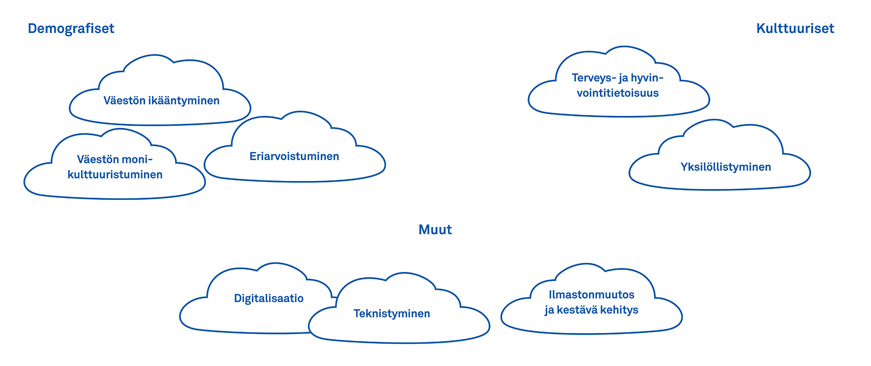
Urheiluseurojen näkökulmasta keskeisiä tulevaisuuden kehityssuuntia
Notes:
Olympiakomiteassa (ja sitä ennen Valo, Valtakunnallinen liikunta- ja urheiluorganisaatio ry:ssä) liikunnan ja seuratoiminnan tulevaisuustyötä on tehty jo paljon muun muassa kirjoittamalla megatrendeistä ja osallistamalla urheiluseuroja pohtimaan, kuinka seura voi ottaa huomioon tulevaisuuden tarpeet (esim. Heikkala 2014; Heikkala 2017; Olympiakomitea 2018c). Megatrendeillä tarkoitetaan sellaisia tulevaisuutta kuvaavia ilmiöitä, joiden katsotaan määrittävän hallitsevasti tulevaisuuden suuntaa tai kokonaislaatua. Megatrendejä voidaan tarkastella erilaisista tarpeista käsin. Tyypillisiä megatrendeiksi nimettäviä ilmiötä ovat esimerkiksi kestävä kehitys, väestön ikääntyminen teollisuusmaissa, alueellinen keskittyminen ja kaupungistuminen, teknologinen kehitys, globalisaatio, kasvava muuttoliike sekä individualismi ja privatisoituminen. (Rubin 2018; Heikkala 2014)
Urheiluseurojen aikuisliikunnan kannalta erityiseen tarkasteluun valitut tulevaisuuden kehityssuunnat ovat tässä väestön ikääntyminen, väestön monikulttuuristuminen, eriarvoistuminen, terveys- ja hyvinvointitietoisuus, yksilöllistyminen, teknistyminen, digitalisaatio sekä ilmastonmuutos ja kestävä kehitys (KUVA) (ks. esim. Hakala ym. 2012, 10–12; Heikkala 2014; Heikkala 2017; Koivujoki 2016, 70–72; Koski 2010; Olsen 2013; Olympiakomitea 2018c). Nämä kehityssuunnat muuttavat urheiluseurojen toimintaympäristöä ja tekemisen tapoja hiljalleen koko ajan. Kehityssuuntiin voi suhtautua haasteina, mutta ne voi nähdä myös mahdollisuuksina (taulukko 3). Joka tapauksessa maailma muuttuu ja urheiluseurat voivat vaikuttaa tulevaisuuteensa teoillaan ja valinnoillaan. Vanhoilla ja olemassa olevilla ratkaisuilla saadaan aikaan nykyisiä tuloksia; uusilla ratkaisuilla saadaan aikaan jopa jotakin sellaista, mitä vielä ei uskalleta tai osata ennakoida (ks. Heikkala 2017).
Tähän aiheeseen on myös toinen materiaali ”Tulevaisuuden kehityssuuntia urheiluseuroille”

Slide 9
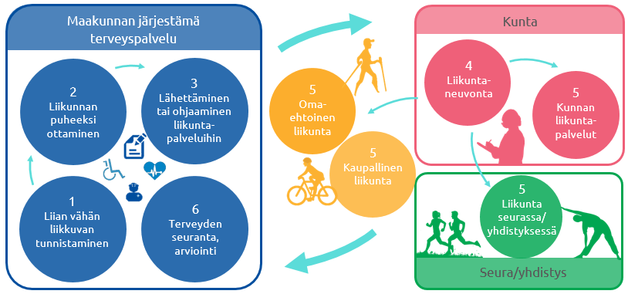
Esimerkki liikunnan palveluketjusta, jossa urheiluseura on mukana
Notes:
Osa urheiluseuroista (esim. Lounais-Suomen Liikunta ja Urheilu ry 2016, 16) on lähtenyt mukaan niin sanottuihin elintapaohjauksen ja liikunnan palveluketjuihin (kuva 11). Palveluketjulla tarkoitetaan (maakunnan tai) kunnan eri toimijoiden rajat ylittävää yhteistyötä, joka näkyy asiakkaalle saumattomana kokonaisuutena (Tuunanen ym. 2016, 13). Palveluketjussa elintapa- ja liikuntaneuvonnasta eniten hyötyvät tunnistetaan, tavoitetaan ja ohjataan heitä parhaiten tukevan palvelun piiriin. Palveluketju toimii, kun asiakas ohjataan kunnan sosiaali- ja terveydenhuollon palveluista esimerkiksi kunnan liikuntatoimen toteuttamaan liikunta- ja elintapaneuvontaan ja sieltä edelleen eri tahojen järjestämän liikuntatoiminnan pariin tai omaehtoisen liikkumisen aloittamiseen. (Lue lisää elintapa- ja liikuntaneuvonnasta mm. Kivimäki & Tuunanen 2014; Tuunanen ym. 2016; UKK-instituutti 2017a.) Tässä palveluketjussa urheiluseuran on mahdollista järjestää liikuntaryhmiä, pienryhmätoimintaa, lajikokeiluja, aloittelijoiden kursseja ja muita niin kutsuttuja matalan kynnyksen liikuntapalveluja, joihin ei tarvita ennakkotietoja, -taitoja, kuntoa tai vaikkapa omia varusteita ja välineitä. Toiminta voi olla starttitoimintaa, jolloin urheiluseuran matalan kynnyksen ryhmä on aloittelijoiden ryhmä tai jatkotoimintaa, jolloin esimerkiksi kunnan starttiryhmästä ohjataan asiakkaita eteenpäin kiinnostavien lajikokeilujen pariin.

Slide 10
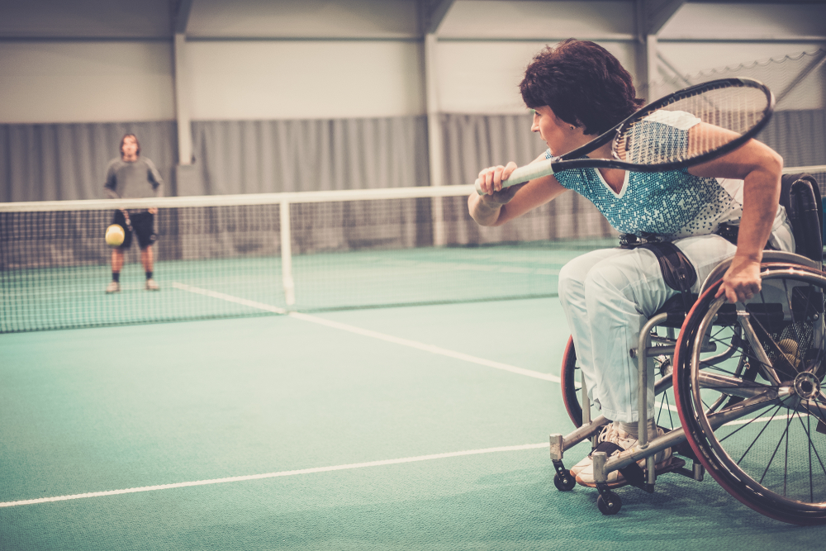
Uusia kohderyhmiä?
Voisivatko urheiluseurat houkutella aikaisempaa enemmän vähemmistöihin, kuten maahanmuuttajataustaisiin, seksuaali- ja sukupuolivähemmistöihin, kielivähemmistöihin tai vammaisten ja pitkäaikaissairaiden ryhmiin kuuluvia aikuisia mukaan liikuntatoimintaan?
Notes:
Monet taulukon 3 kehityssuunnista avaavat urheiluseuroille mahdollisuuden löytää uusia kohderyhmiä ja siten saada uusia jäseniä ja uusia liikkujia. Onkin viitteitä siitä, että urheiluseuroissa toiminnan nähdään tulevaisuudessa monipuolistuvan ja kohdentuvan eri väestöryhmille (Tiihonen & Keskinen 2016, 27; Koski & Mäenpää 2018, 40; 46–47). Tällä hetkellä urheiluseuroilla on liikuntatarjontaa lapsia, nuoria ja työikäisiä vähemmän iäkkäille henkilöille (Kauravaara & Koivuniemi 2016, 16–17; Tiihonen & Keskinen 2016, 30). Viimeksi kuluneen kolmenkymmenen vuoden aikana kuitenkin sellaisten seurojen osuus, jotka tarjoavat liikuntaa ikääntyneille henkilöille on kasvanut vuoden 1986 alle 20 prosentista (16 %) vuoden 2016 yli 50 %:iin (55 %). Vuoden 2016 aineiston urheiluseuroista kolmannes tarjosi ikääntyneille liikuntaa vähintään pari kertaa kuukaudessa. (Koski & Mäenpää 2018, 39–40)
Vielä iäkkäänäkin kannattaa aloittaa liikuntaharjoittelu, sillä silloinkin liikunnalla on mahdollisuus hidastaa toiminnanvajausten kehittymistä ja parantaa itsenäistä selviytymistä (Stessman ym. 2009; Sun ym. 2010). Erityisen tärkeää iäkkäänä on harjoittaa lihaskuntoa, koska sillä on yhteys toimintakyvyn säilymiseen ja kotona selviytymiseen. Urheiluseuroilla onkin nykyistä enemmän annettavaa myös iäkkäille henkilöille ja siten mahdollisuus olla mukana alentamassa väestön ikääntymisen ja sairastavuuden lisääntymisen johdosta arvioitua liikkumattomuuden kustannuksen kasvua (kustannuksista ks. Vasankari & Kolu 2018). Välttämättä ikä ei kuitenkaan kerro toimintakyvystä. Iäkkäät jäsenet voivat usein osallistua ikäryhmän perusteella muodostettujen ryhmien lisäksi myös muihin aikuisryhmiin, jotka on muodostettu esimerkiksi taito- tai kuormitustason mukaan. Veteraanikilpailujen osallistujamäärät kertovat siitä, että iäkkäissä henkilöissä löytyy myös niitä, jotka haluavat urheilla tavoitteellisesti (Koski 2010, 51).
Urheiluseurat järjestävät toimintaa myös tarkasti rajatuille kohderyhmille, kuten eri kulttuuritaustasta tuleville, liikunnan soveltamista tarvitseville, asunnottomille ja työttömille (Kauravaara & Koivuniemi 2016, 16–17; vrt. Tiihonen & Keskinen 2016, 29–30). Vuosina 2005 ja 2011 julkaistujen tutkimusten mukaan peräti kaksi kolmasosaa maahanmuuttajataustaisista nuorista ja aikuisista ilmoitti osallistuvansa joskus tai usein urheiluseuratoimintaan, jolloin liikkuminen seurassa oli selvästi suosituin järjestötoiminnan muoto maahanmuuttajataustaisten henkilöiden keskuudessa. Urheiluseuraosallistuminen oli yleisintä niiden kyselyyn vastaajien keskuudessa, jotka osasivat hyvin suomea ja joilla oli Suomen kansalaisuus tai kaksoiskansalaisuus. (Huhta 2013, 84–85) Osallistumisprosentti on varsin suuri. Siihen kannattaa suhtautua varauksella tänä päivänä, sillä maahanmuuttajataustaisten henkilöiden määrä on kasvanut tutkimusten ajoista.
Vuoden 2016 urheiluseura-aineistossa urheiluseuroista 40 % ilmoitti, että heidän toimintaansa osallistui maahanmuuttajia (kumpikaan vanhemmista ei ole kantasuomalainen). Kaikkiaan seurojen toimintaan osallistui 4975 maahanmuuttajaa, joista 60 % oli poikia ja miehiä ja 40 % tyttöjä ja naisia. Maahanmuuttajien määrät yksittäisissä seuroissa eivät kuitenkaan olleet kovin suuria. (Koski & Mäenpää 2018, 53–54) Esimerkiksi jalkapalloseurat ovat järjestäneet maahanmuuttajataustaisille henkilöille toimintaa myös lajiliiton aktivoimana. Tulevaisuudessa maahanmuuttajille suunnatun toiminnan järjestäminen nähtiin vähintään jossain määrin tärkeänä 55 %:ssa urheiluseuroja, jolloin maahanmuuttajien määrän urheiluseuroissa voi olettaa lisääntyvän lähivuosina (Koski & Mäenpää 2018, 54). Maahanmuuttajataustaisten liikuntatoimintaa järjestävät urheiluseurojen lisäksi myös muun muassa FIMU ry:n jäsenseurat, joista pääosa on maahanmuuttajataustaisten urheiluseuroja, ja Liikkukaa ry:n jäsenseurat. Lisäksi erityisesti Eläkeläiset ry:n paikallisyhdistykset tarjoavat iäkkäille maahanmuuttajataustaisille henkilöille liikuntamahdollisuuksia. (Opetus- ja kulttuuriministeriö 2010, 10)
Suomessa on vähintään 38 lajiliittoa, joiden alaisissa liikunta- ja urheiluseuroissa on mukana liikkumis- ja toimintaesteisiä henkilöitä. Lajeista pisimmällä tässä inkluusiotyössä ovat uinti, ratsastus ja judo. Urheiluseurojen järjestämästä erityisliikunnasta tai vammaisurheilusta on kuitenkin vain vähän tietoa. Keväällä 2014 tehdyn selvityksen mukaan 40 % vastanneista urheiluseuroista järjesti erityisliikuntaa tai niiden toiminnassa oli mukana vammaisia henkilöitä. Erityisliikunnasta 70 % oli suunnattu lapsille ja nuorille. Eniten ryhmiä oli voimistelu-, jalkapallo-, salibandy-, uinti-, judo-, koripallo- ja taitoluisteluseuroissa. Erityisesti toimintaa järjestettiin henkilöille, joilla on kehitysvamma. Kysely lähti tuhanteen seuraan kahdeksan liikunnan aluejärjestön alueella, ja kyselyyn vastasi 221 liikunta- ja urheiluseuraa. Jos kyselyvastauksista poistetaan ne seurat, joiden toimintaan osallistuu yksittäisiä erityistukea tarvitsevia henkilöitä, toimintaa erityisryhmille järjestäviä seuroja oli arvion mukaan noin 10 %. (Saari 2015a, 10–11; 22–23) Aikuiset harrasteliikkujat, joilla on vamma tai pitkäaikaissairaus, eivät koe löytävänsä perinteisistä urheiluseuroista omaan kiinnostukseensa ja toimintakykyynsä sopivaa toimintaa (Saari 2018b). Urheiluseuroissa soveltavan liikunnan järjestämistä hankaloittaa resurssipula, mutta keskeisellä sijalla on myös tieto- ja osaamisvaje. Useimmiten puuttuu myös rohkeutta järjestää liikuntaryhmiä vieraalta tuntuville kohderyhmille. (Pyykkönen & Rikala 2018, 32) Yksi ratkaisu voisi löytyä yhdessä tekemisestä: kansanterveys- ja vammaisyhdistysten ja urheiluseurojen yhteisestä liikuntavuorosta. Tällöin molempien yhdistysten resursseja hyödynnettäisiin tarkoituksenmukaisesti.
Voisivatko urheiluseurat siis houkutella aikaisempaa enemmän vähemmistöihin, kuten maahanmuuttajataustaisiin, seksuaali- ja sukupuolivähemmistöihin, kielivähemmistöihin tai vammaisten ja pitkäaikaissairaiden ryhmiin kuuluvia aikuisia mukaan liikuntatoimintaan? Erityisen haavoittuvaisia liikuntatoiminnan kohdentamisen kannalta ovat vähemmistöt vähemmistöissä (esim. vammaiset tai pitkäaikaissairaat maahanmuuttajat), vaikeavammaiset henkilöt, asuntoloissa asuvat ja palveluasumisen piirissä olevat vammaiset, muistisairaat, kotona asuvat ja muut heikkokuntoiset iäkkäät henkilöt (Pyykkönen & Rikala 2018, 32). Yhdenvertaisuuteen kannattaa kiinnittää huomiota urheiluseuroissa, sillä muutoin urheiluseura ei ehkä edusta niitä henkilöitä, joita se haluaa edustaa. Esimerkiksi Kerijoen Voimistelijat ry ei voi toimia koko Kerijoen alueen voimistelunharrastajia kokoavana yhdistyksenä, jos urheiluseura ei huomioi, että Kerijoella asuu ihmisiä, joilla on keskenään hyvin erilaisia tarpeita ja lähtökohtia. Yleishyödyllisen yhteisön toiminta ei saa kohdistua vain rajoitettuihin henkilöpiireihin. Mitä laajemmasta urheiluseurasta on kyse, sen moninaisempi sen potentiaalinen toimija- ja kohderyhmä on. (Esimerkki mukailee lähdettä Sisäasiainministeriö 2011, 8.) Yhdenvertainen toiminta on eettisesti kestävää toimintaa. Yhdenvertaisuuden toteutuminen on tärkeää myös, jotta urheiluseurat saavat tavoittelemiaan uusia jäseniä ja vapaaehtoistoimijoita, ja jotta urheiluseuran maine on vakaalla arvopohjalla jäsenten, mutta myös mahdollisten rahoittajien näkökulmasta sekä siksi, että toiminta olisi lainmukaista. (Sisäasiainministeriö 2011, 8–9)
Tarvitsemme hyviä esimerkkejä jaettavaksi, jotta urheiluseurat ovat tulevaisuudessa yhä kattavammin liikuntaharrastamisen paikkoja kaikille. Silloin täytyy kiinnittää huomio siihen, millä kaikilla tavoilla osallistumisen kynnystä voidaan madaltaa ja helpottaa (esim. yhdenvertaisuudesta ja sen edistämisestä liikunnassa Berg & Kokkonen 2016; Junkala & Lallukka 2012; Kokkonen 2013; Pyykkönen 2016; Rannikko 2018; Sisäasiainministeriö 2011; Yhteisellä kentällä – opas kulttuurien väliseen kohtaamiseen; ks. myös Castaneda ym. 2017, 998–999; liikunta- ja urheilujärjestöjen tasa-arvo- ja yhdenvertaisuussuunnitelmat Olympiakomitean verkkosivuilta). Ilman kohderyhmän tuntemusta se ei onnistu. Voisiko esimerkiksi urheiluseuran ohjaajiksi ja valmentajiksi rekrytoida aikaisempaa enemmän vähemmistöihin kuuluvia tai vaikkapa iäkkäitä henkilöitä? Kyse on asenteesta: halutaanko toimintaa järjestää ylhäältä alaspäin vai alhaalta ylöspäin. Lisäksi kannattaa pohtia, onko liikkujalla (kuluttajalla) ja potentiaalisella urheiluseuran jäsenellä oikeanlainen mielikuva tämän päivän urheiluseuratoiminnasta. Ovatko urheiluseurat osanneet tuoda riittävän hyvin esille niitä vahvuuksia, joita urheiluseuroilla on aikuisten liikuttamisessa? Osaako liikkuja ajatella urheiluseuraa itselleen sopivana liikkumisympäristönä?

Slide 11
Urheiluseurojen aikuisliikunnan yhteiskunnallinen merkitys
Mikäli aikuisliikunnan laatutekijät toteutuvat urheiluseuran arjessa, urheiluseura on mukana
lisäämässä kansalaisten hyvinvointia, onnellisuutta ja kuntoa,
lisäämässä työntekijöiden terveyttä ja työkykyä,
tuottamassa terveys- ja sosiaalimenojen kustannushyötyjä ja säästöjä,
vahvistamassa sosiaalista luottamusta ja yhteisöllisyyttä kansakunnan tasolla sekä vähentämässä yksinäisyyttä ja
lisäämässä yhteiskuntamme moniarvoisuutta, suvaitsevaisuutta sekä yhdenvertaisuutta.
Notes:
Mikäli aikuisliikunnan laatutekijät toteutuvat urheiluseuran arjessa, on perusteltua väittää, että urheiluseura kykenee tukemaan liikkujan hyvinvointia kokonaisvaltaisesti ja tuottaa myös yhteiskunnallista hyötyä (ks. luvut 2.1; 2.2 ja 2.3). Tällöin urheiluseura on mukana
lisäämässä kansalaisten hyvinvointia, onnellisuutta ja kuntoa,
lisäämässä työntekijöiden terveyttä ja työkykyä,
tuottamassa terveys- ja sosiaalimenojen kustannushyötyjä ja säästöjä*),
vahvistamassa sosiaalista luottamusta ja yhteisöllisyyttä kansakunnan tasolla sekä vähentämässä yksinäisyyttä ja
lisäämässä yhteiskuntamme moniarvoisuutta, suvaitsevaisuutta sekä yhdenvertaisuutta.
*) Tuoreen selvityksen mukaan terveyden kannalta liian vähäisestä fyysisestä aktiivisuudesta johtuvat vuosittaiset suorat terveydenhuollon kustannukset ja tuottavuuskustannukset ovat vähintään 3,2 miljardia euroa. Arvion yläraja selvityksessä on 7,9 miljardia euroa. (Vasankari & Kolu 2018)
Seuratoiminnan yhteiskunnallinen anti voidaan ryhmittää taloudelliseen, terveydelliseen, sosiaaliseen ja kulttuuriseen ulottuvuuteen. Tässä työssä esille nostettujen asioiden lisäksi yhteiskunnallinen anti liittyy esimerkiksi siihen, kuinka urheiluseurat työllistävät veronmaksajia ja kuinka liikkujat kuluttavat harrastukseensa liittyviä hyödykkeitä. Lisäksi huomionarvoista on, että yhteiskunnan näkökulmasta urheiluseurajärjestelmä on erittäin edullinen liikuntakulttuurin mahdollistava järjestelmä. Urheiluseuraverkosto voidaan nähdä myös merkittävänä demokraattisen kansalaisyhteiskunnan jatkuvuuden ja olemassa olon takaajana. Sosiaalista merkitystä, joka ei ole tässä asiantuntijatyössä noussut vielä esille, on myös sillä, että urheiluseurat tarjoavat viihdettä ja ajanvietettä otteluiden, turnausten ja kilpailujen sekä liikuntatapahtumien merkeissä myös katsojille ja seuraajille. Näillä tapahtumilla on myös merkitystä paikkakuntien julkisuuskuvalle, kilpailukyvylle, näkyvyydelle ja taloudelle. Kulttuurisesti urheiluseurat ovat merkittäviä tietojen, taitojen, normien, arvojen ja merkitysten levittäjiä ja vahvistajia myös muissa kuin liikuntaan liittyvissä asioissa. (Koski 2010, 52–53)
Urheiluseurat ovat itsenäisiä yhdistystoimijoita, jotka toimivat sääntöjensä mukaan ja omista lähtökohdistaan käsin. Seurat ovat jäseniään varten, jolloin jäsenet päättävät, minkälaista toimintaa yhdistys toteuttaa. Siten urheiluseurat voivat keskittyä juuri niihin osa-alueisiin ja toimintoihin, joihin ne haluavat. Sports Club for Health -ohjeistuksen pääperiaatteiden mukaan urheiluseuroissa tulisi edistää ensisijaisesti sellaisia liikuntamuotoja, jotka ovat osa seuran perustoimintaa (koripalloa koripalloseurassa; soutua soutuseurassa). Periaatteen noudattamista pidetään tärkeänä, jotta voidaan tehokkaimmin hyödyntää urheiluseuran omia resursseja, kuten tiloja, välineitä ja tekijöitä sekä siksi, että näin estetään päällekkäisyydet esimerkiksi toisen paikallisen toimijan kanssa. (Koski ym. 2017, 24).

